Slide 1
IPPB : Intermitted Positive Pressure Breathing, Überdruckinhalation
2022

Slide 2
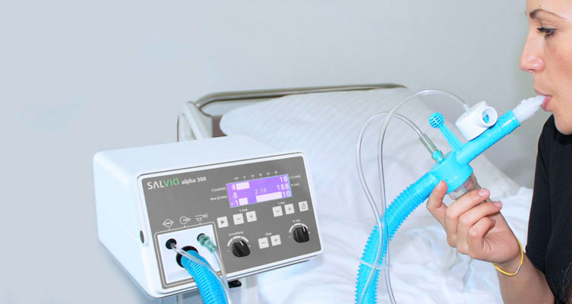
IPPB
Intermittierende positive Druck Atmung

Slide 3
Die Themen
1 | Beschreibung des IPPB
2 | Die Indikationen
3 | Die Kontraindikationen
4 | Die Wirkungsweise
5 | Die Einstellmöglichkeiten
6 | Die Therapie
7 | Die Geräte

Slide 4
Beschreibung des IPPB
Ablauf der Inhalation:
Inspirationsphase (Einatemphase)
Ruhephase 1
Exspirationsphase (Ausatemphase )
Ruhephase 2 ( Atemruhephase )

Slide 5
Beschreibung des IPPB
Positive Druckinhalation:
Einatemphase:
Der Patient triggert durch seine Einatembemühung das Gerät. Nun erzeugt das Gerät einen Flow und einen Aerosolnebel. Die Flowgröße und Nebelmenge sind ebenso einstellbar, wie auch der Abschaltdruck. In der Einatemphase muss der Patient passiv sein.
Während der Einatmung dehnt das Gerät die Artelaktasen in der Lunge, bis zu dem eingestellten Druck auf und belüftet somit auch periphere Bezirke. Das Medikamentenaerosol kann jetzt auch hinter den Artelektasen deponiert werden. So wird auf vielfältige Weise zur Sekretolyse, zur Sekretmobilisation und zum Abbau von Schleimretensionen hin gewirkt.
Sollte das Gerät in der Einatemphase keinen ausreichenden Druck, bis hin zum Abschaltdruck aufbauen, kann es sein, dass der Patient den Druck durch die Nase verliert. Hier haben sich spezielle Nasenklammern bewährt die den Ausgang durch die Nase verschließen.

Slide 6
Beschreibung des IPPB
Ruhephase 1:
Der Patient wartet einen Moment, zählt 21…22…, vor der Ausatmung, um eine bessere Deposition des Medikamentenaerosols zu erzeugen.

Slide 7
Beschreibung des IPPB
Ausatemphase:
Durch eine einstellbare Ausatemresistance können auch in der Ausatemphase die feinen, unteren Atemwege geschient werden, wovon speziell die Gruppe der COPD Patienten profitiert, da so ein gleichmäßigerer Ausatemstrom und eine vollständigere Exspiration erzielt wird.
Weiterhin kann durch diese aktive Gestaltung der Ausatmung ein Training der Atemmuskulatur gestaltet werden.

Slide 8
Beschreibung des IPPB
Ruhephase 2:
Physiologische Atemruhephase.
Nach dem Ende der Ausatmung wartet der Patient und versucht bewusst zu entspannen, um eine Hyperventilation zu vermeiden.
Nach der Ausatemphase folgt eine Phase der Atemruhe, in der sowohl die Einatem- wie auch die Ausatemmuskulatur entspannt sind und der Druck im Lungeninnenraum gleich gross ist wie der Druck im Aussenraum. Der Atem ruht, das heisst, es strömt keine Atemluft. Seelisch und körperlich wird die Atemruhe als eine Phase der Ruhe, der Entspannung und der Stille erfahren. Die Atemruhe ist auch von einiger Bedeutung für die Regeneration des Organismus.
Die Atemruhe ist sehr wichtig um während der Therapie Entspannung zu finden, bzw in der Entspannung zu bleiben und um nicht zu hyperventilieren. (Hinweis auf Hyperventilation: Der Patient sieht Sternchen, bzw erlebt ein Schwindelgefühl.)

Slide 9
Beschreibung des IPPB
IPPB ist in seiner Gänze, unter anderem auch eine spezielle Art der Atemtherapie. Daher spielen weitere Effekte, bei optimal durchgeführter IPPB eine weitere Rolle.
Die Atmung hat eine zentrale Rolle in den Lebensprozessen so betrachtet man die Atemtherapie, durchaus auch als salutogenetisch orientiert.
Da die Atmung auch das vegetative Nervensystem beeinflusst und ebenso auch die Herzfrequenz, in der Summe also die Vorgänge, die mit Entspannung und Anspannung zu tun haben, kommt der ruhigen Ausführung der Atemtherapie eine großartige Rolle zu.
Entscheidend dafür ist es, dass der Patient die IPPB-Therapie absolut stressfrei durchführt.

Slide 10
Indikationen
Die Atemtherapie mit intermittierendem Überdruck ist ein anerkanntes Behandlungskonzept für obstruktive Atemwegserkrankungen. Bei stark reduzierten Ventilationsreserven sowie ausgeprägter, respiratorischer Insuffizienz empfiehlt es sich, Aerosole durch Beatmungsinhalation zu verabreichen. Die vom Atemtherapiegerät unterstützte langsame und tiefe Inspiration bewirkt in jedem Fall eine bessere Belüftung, einen verbesserten Gasaustausch, sowie eine verbesserte Aerosol-Deposition.

Slide 11
Indikationen
Artelektasen
Sekretretension
- Inhalationstherapie bei erschöpfter Atempumpe
- Reduzierung der Atemnot, vor Allem bei dynamischer Überblähung
- Hustenunterstützung

Slide 12
Kontraindikationen
Spannungspneumothorax
Erhöhter Hirndruck ICP>15mmHg
Hämodyn.Instabilität
Z.n.aktueller Gesichts-, Mund-, Schädel-OP,
Tracheoösophageale Fistel
Aktuelle Eingriffe an Speiseröhre
Bestehender Bluthusten
Aktive unbehandelte Tuberkulose
Singultus (Schluckauf)

Slide 13
Die Wirkungsweise
Durch den positiven Atemwegsdruck kommt es zu einer Erweiterung der Bronchien mit Sekretablösung und zur Rekrutierung peripherer, pulmonaler Bereiche, durch das Wiedereröffnen von Artelektasen. Der Abtransport des abgelösten Sekrets erfolgt dann durch den physiologischen Hustenreflex. Durch die unterstütztende IPPB können sich eine erhöhte Residualkapazität der Lunge und verbesserte Atemgase einstellen.
Durch das erzeugte Aerosol lassen sich die Effekte deutlich unterstützen. So kann eine verbesserte Bronchodillatation und Sekretolyse erreicht werden. Durch den positiven intermittierenden Druck wird in dieser Kombination dann auch die Sekretmobilisation optimal unterstützt.
Zusätzlich kann man IPPB auch zur Hustenunterstützung sowohl allein, als auch mit manueller Unterstützung nutzen, um Patienten, die keinen ausreichenden Hustenstoß mehr haben, dennoch zu einem effizienten Abhusten zu verhelfen.

Slide 14
Einstellmöglichkeiten
Beschreibung des Alpha 300
Behandlungszeit
Manueller Trigger
Inspirationstrigger
Max Inspirationsdruck
Ausatemwiderstand
Inspirationsflow
Verneblerleistung
Vernebler
Patientenflow
Steuerleitung

Slide 15
Die Einstellmöglichkeiten
Verneblerleistung:
Bestimmt die Menge an Aerosol
Inspirationsflow:
Regelt die Geschwindigkeit der Lungenbefüllung
Ausatemwiderstand:
Regelt die Ausatem-ARBEIT, Lungentraining
Maximaler Inspirationsdruck:
Bestimmt den maximalen Druck in der Lunge, bis zum Abschalten der Inspiraionsphase
Inspirationstrigger:
Bestimmt die Einatemarbeit
Manueller Trigger:
Ermöglicht das manuelle Auslösen eines Atemzugs

Slide 16
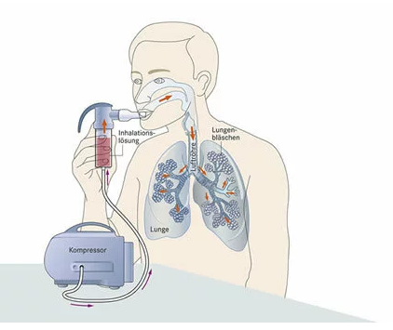
Die Therapie
Der Patient soll sich zunächst, aufrecht, aber entspannt hinsetzen. So dass seine Lunge sich maximal entfalten kann, er aber trotzdem entspannt und locker an die Therapie herangeführt werden kann.
Nun wird der Vernebler befüllt und das Therapiegerät , nach ärztlicher Verordnung, eingestellt und anschließend eingeschaltet.
Der Patient triggert durch seine Einatembemühung das Gerät und bleibt dann absolut passiv, bis der Abschaltdruck erreicht ist. Nun kann er aktiv ausatmen.

Slide 17
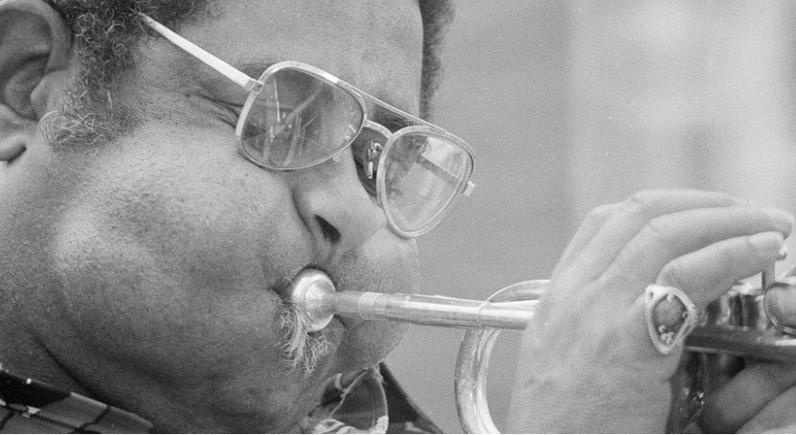
Die Therapie
Es empfiehlt sich unmittelbar vor der Therapie möglichst tief zu entspannen.
Während der Inspirationsphase ist es wichtig, dass der Patient, sofort nach dem Antriggern, passiv wird. Er darf nicht die Wangen aufblasen, nicht die Glottis schließen und nicht gegen das Gerät atmen.
Einfach in völliger Entspannung die Lunge befüllen lassen, nicht den Mund, nicht die Wangen befüllen, sondern die Lunge !
Hierauf ist unbedingt zu achten !
Dicke Wangen sind ein
Zeichen, dass es falsch
gemacht wird.

Slide 18
Die Therapie
Sinn und Zweck ist es ja, dass möglichst viel Aerosol, und damit Medikamentenwirkstoff, dort deponiert wird, wo er gebraucht wird. Das ist nicht der Mund, sondern das sind die Atemwege, primär die tieferen Atemwege. Daher ist es entscheidend für die Effektivität und den Erfolg der Therapie, dass der Patient sich die Atemwege, mit aerosolangereicherter Luft, passiv füllen lässt.
Üblich ist eine Anwendung von 3 mal täglich 15 Minuten, dies wird jedoch individuell durch den Arzt verordnet.

Slide 19
Die Therapie
Die oftmals verwendete Medikamentengabe ist 3 ml NACL plus entsprechend verordnete Anzahl Tropfen der Medikamente. Dies sind häufig ein Bronchodillatator und ein Sekretolytikum.
Der Patient ist darüber aufzuklären, dass, aus technischen Gründen, nie die gesamte Medikamentenmenge vernebelt werden kann. Die Vernebler haben bauartbedingt stets eine Restmenge von ca 1 – 1,5 ml. Oft schlägt sich Kondensat an der Becheraußenwand nieder, welches durch regelmäßiges Klopfen beseitigt wird.
Es ist daher wenig sinnvoll die Inhalationszeit deutlich über die verordnete Zeit zu verlängern, weil ein intaktes Gerät nach ca 15 Minuten bei o.g. Medikamentenmenge kein Aerosol mehr erzeugt.
Entstehen Fragen dazu, möge der Patient sich nicht scheuen, bei seinem Hilfsmittelversorger nachzufragen.

Slide 20
Die Therapie, verordnungsfähig

Slide 21
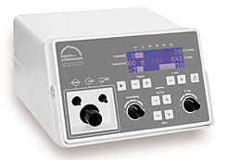
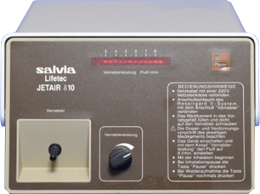
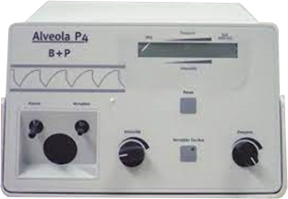
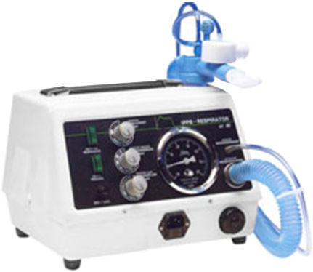
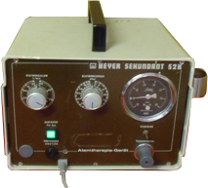
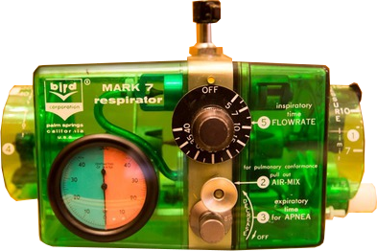
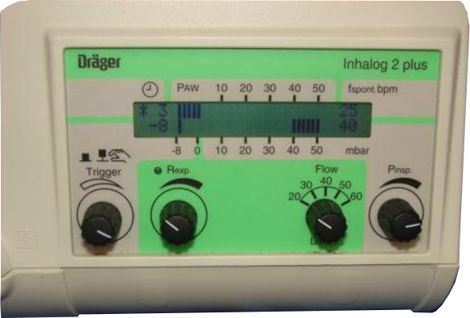
Die Geräte
Salvia-Lifetec JETAIR δ10
Alveola P4
Salvia-medical alpha 200
Salvia- medical alpha 300
Löwenstein medical alpha 300
Bird Mark 7
Dräger Inhalog 2 plus
*made by Salvia
Heyer S2K
Stephan HT1

Slide 22
Zusammenfassung

Slide 23
Zusammenfassung

Slide 24
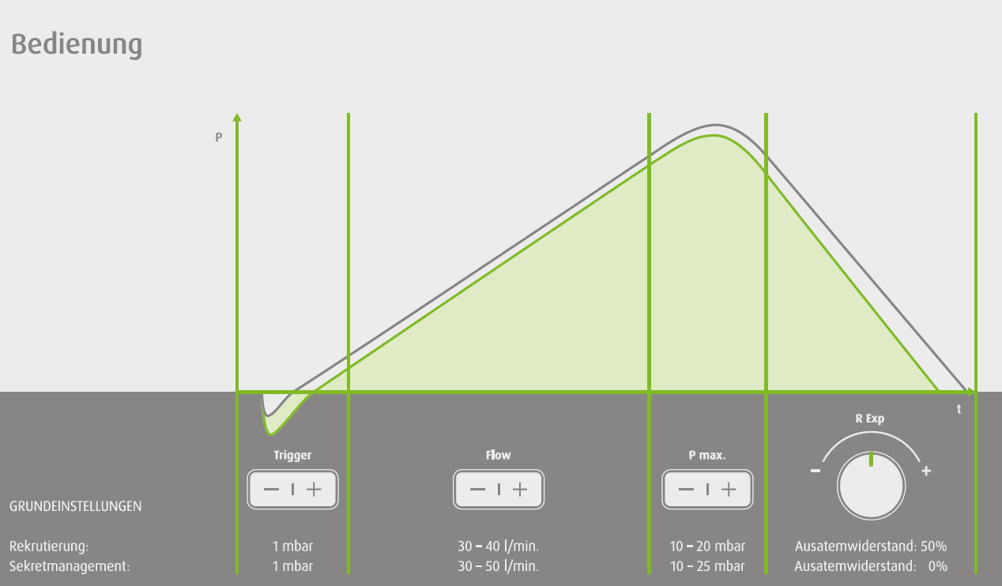
Zusammenfassung

Slide 25
Erfolgsbestätigung

Slide 26
Erfolgsbestätigung
1. Welche Aussage zu IPPB ist richtig?
a.) | Der Patient soll während der Inspiration die Backen aufblasen
b.) | Der Patient soll aktiv, vollständig einatmen
c.) | Der Patient soll antriggern und sich dann passiv die Lunge befüllen lassen.
d.) | Die Einatemphase geschieht durch die Nase

Slide 27
Erfolgsbestätigung
2. Welche Aussage zu IPPB ist richtig?
a.) | Die Ausatemphase wir aktiv gestaltet, in dem der Patient gegen Widerstand ausatmet
b.) | Während der Ausatemphase atmet der Patient nicht durch das Schlauchsystem
c.) | Zur Ausatmung wird das Mundstück aus dem Mund genommen und frei ausgeatmet
d.) | Der IPPB Patient atmet nur ein.

Slide 28
Erfolgsbestätigung
3. Unser IPPB-Gerät heißt
a.) | Salbutamol
b.) | Salvia Alpha 300
c.) | Salvia Thymol N
d.) | Salvatorische Klausel

Slide 29
Erfolgsbestätigung
4. IPPB heißt
a.) | Intermitted Positive Pressure Breathing
b.) | Inhalative Pulmonale Patienten Beatmung
c.) | Invasive Postoperative Palliativ Behandlung
d.) | International People Peace Block

Slide 30
Erfolgsbestätigung
5. Vorteile von IPPB
a.) | Aufdehnen der Artelektasen dadurch Deposition des Aerosols direkt am Wirkort
b.) | Bessere Deposition, als Dosieraerosol
c.) | Sehr mobile Therapie
d.) | Schnelle einfach Handhabung

